Slide 1
●●●●●●●●●●●●●●●●●●
●●●●●●●●●●●●●●●●●●
Quickin
基于WIFI指纹的防作弊签到系统
潘家琦 李昕然 卿云帆

Slide 2
动机
一、动机
二、现有方案
三、Quickin
四、创新与展望
五、总结
六、Q&A
七、致谢

Slide 3
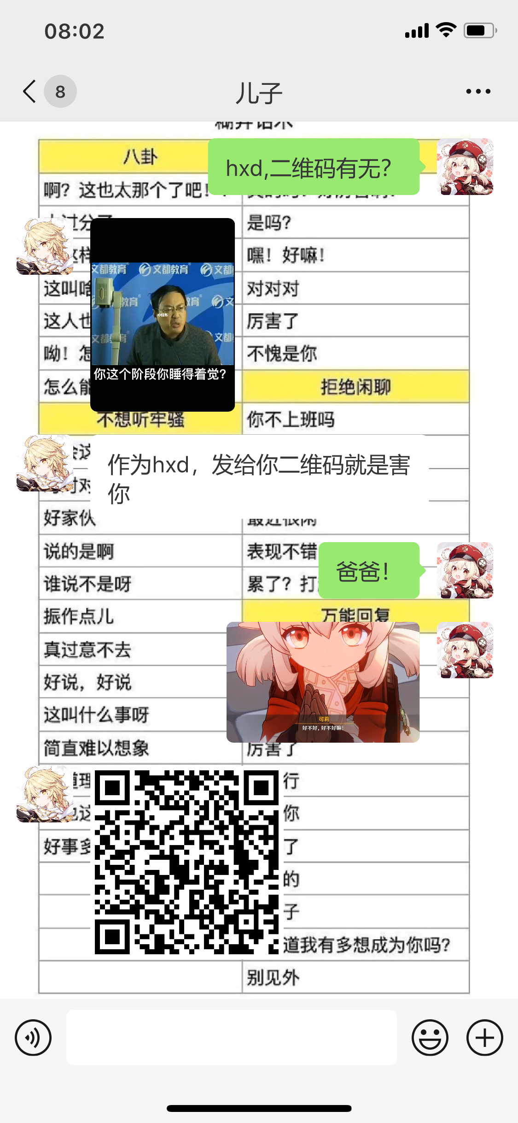

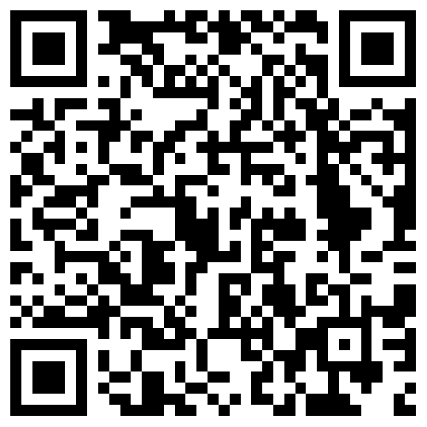
动机
当前，学校普遍使用动态扫码签到
多采用10秒刷新一次，
很明显，
这对大部分同学的手速,
无法构成挑战

Slide 4
动机
我们始终认为，
上课是一种独立的正当行为，
本身就具有内在的道德价值，
因此，
我们想要解决这种恶
(现在加狗头来得及么？)

Slide 5
动机
一、动机
二、现有方案
三、Quickin
四、创新与展望
五、总结
六、Q&A
七、致谢

Slide 6
现有方案
一、动机
二、现有方案
三、Quickin
四、创新与展望
五、总结
六、Q&A
七、致谢

Slide 7
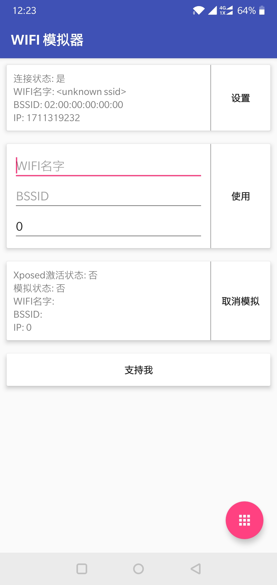
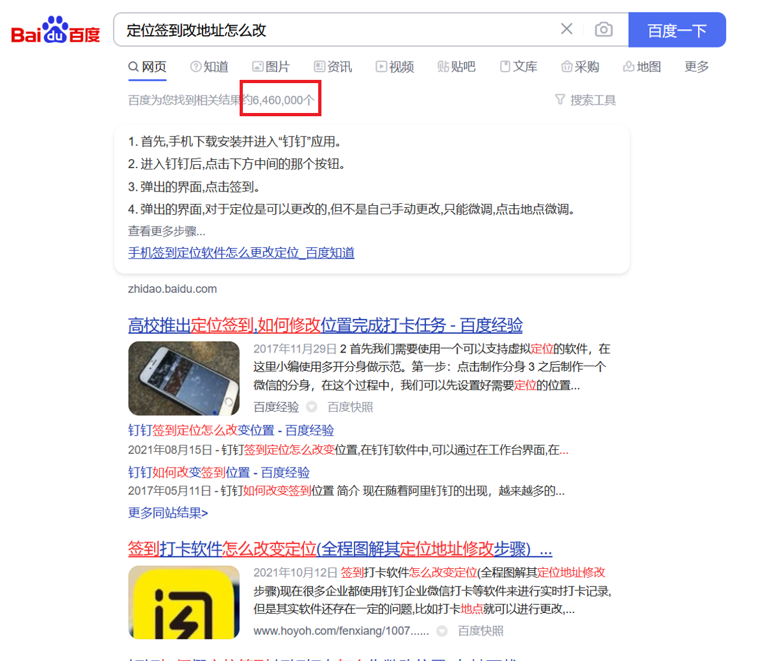
现有方案
内网/局域网签到
检测连接WIFI
定位辅助签到
检测签到IP地址
不适用于校园
可以通过VPN规避
部署不连接万维网
不适用于校园
可能可以通过VPN规避
临时的局域网
代价高昂
面临高并发难题

Slide 8
现有方案
trade-off
在
签到的简便性、
系统复杂性、
结果的可靠性
之间取得平衡

Slide 9
现有方案
Quickin
一、动机
二、现有方案
三、Quickin
四、创新与展望
五、总结
六、Q&A
七、致谢

Slide 10
Quickin
基本假设
一、手机是人的“外置器官”
二、没有绝对可靠的签到系统
Notes:
第一种假设是因为我们基于手机实现的，但如果你将手机给别人，从而带签到，这是所有基于手机甚至设备签到都无法规避的问题，但实际上，能将手机给别人的情况也相当少
第二种假设是想表明，没有能够完美的防止签到作弊，但我们通过技术手段提高了作弊门槛，同时保证这个过程没有额外的代价

Slide 11
Quickin
微信小程序
IP网段
路由追踪
Fingerprint
Qucikin
安卓
Qucikin
Notes:
最初我们并不是想用fingerprint来进行实现，反而我们最初的想法接近于利用IP网段配合路由追踪来完成，但学校的网络配置IP地址分配较为固定，不能有效的判断是否出于某个特定的WIFI连接范围内，同时学校提供了VPN也让问题更加复杂，在和老师讨论后我们最终选用FingerPrint来进行checkInd的实现
微信小程序：出于跨平台的考虑我们做了一版微信小程序，前端部分已经做好了，但在通信出现了较大的问题，微信小程序只支持经过备案的域名进行通信，考虑到备案成本较高，我们最终有了现在基于安卓实现的Quickin

Slide 12



教师端
Quickin
学生端
签到
发送给服务器: 学生姓名
设备唯一标识码(按时间加密) 当前WIFI Fingerprint
发送Invoke指令
和教师WIFI Fingerprint 启动一个签到流程
定时向服务器 请求最新数据
服务器
Qucikin
签到
发送给服务器: 学生姓名、
设备唯一标识码(按时间加密) 当前WIFI Fingerprint
学生端

Slide 13
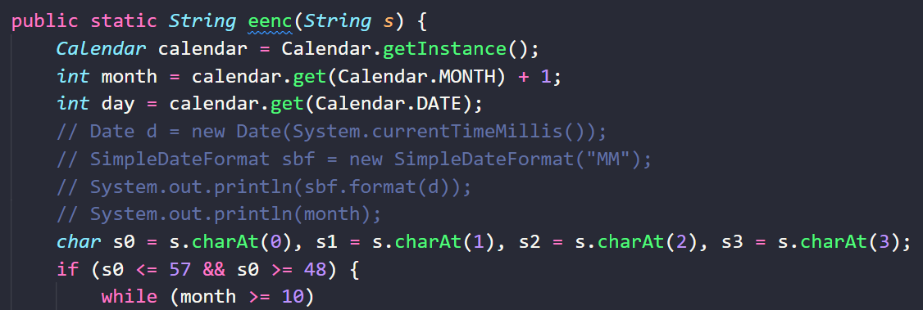
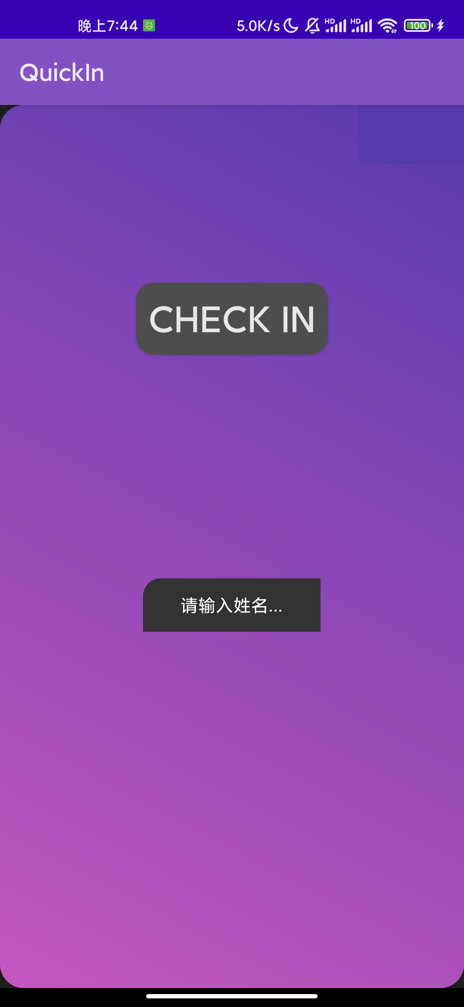


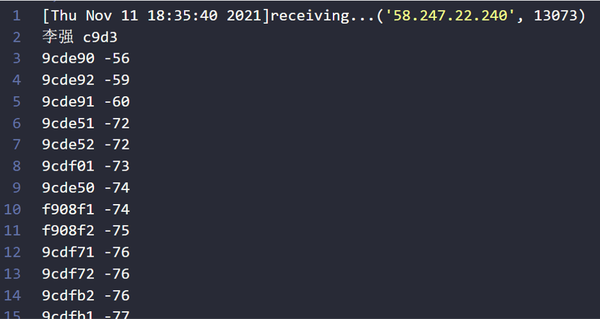
Quickin
学生端
签到
发送给服务器: 学生姓名
设备唯一标识码(按时间加密) 当前WIFI Fingerprint
Step2: 点击签到
签到
发送给服务器: 学生姓名、
设备唯一标识码(按时间加密) 当前WIFI Fingerprint
安卓设备唯一标识码UUID
自定义按时间加密后输出
Step1: 输入姓名
扫描WIFI 信号强度(dbm)
学生端
扫描WIFI BSSID

Slide 14
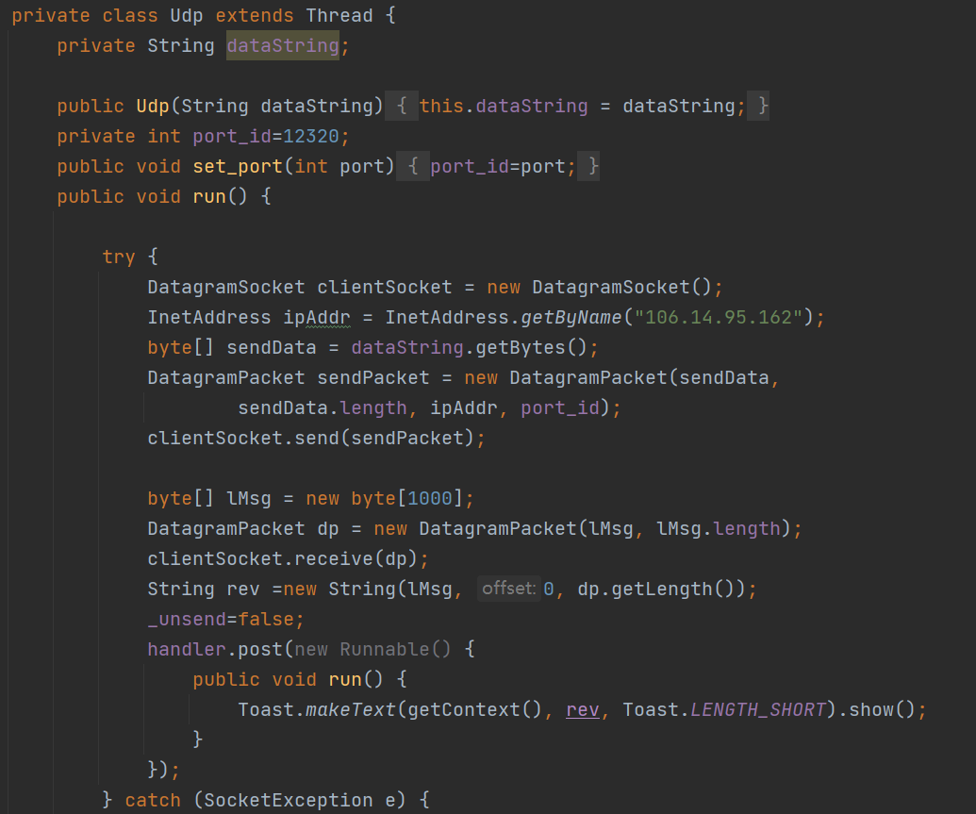
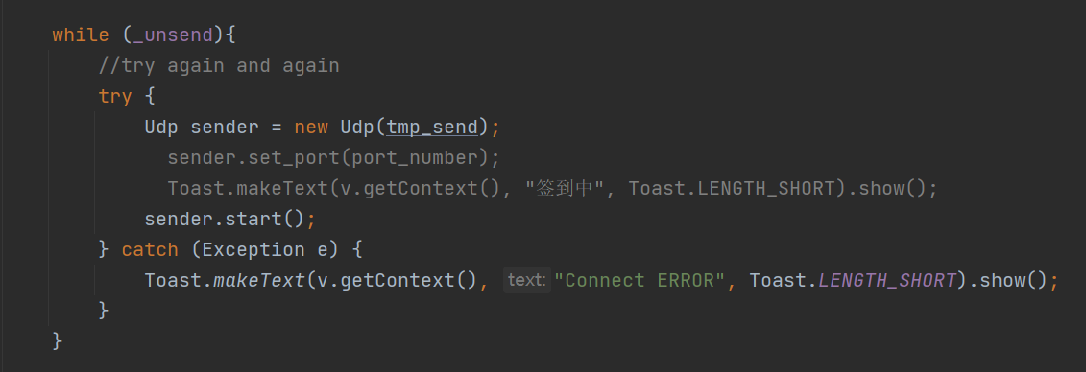



Quickin
签到
发送给服务器: 学生姓名、
设备唯一标识码(按时间加密) 当前WIFI Fingerprint
学生端通信
原生UDP
+ (手动)停等协议
学生端
Notes:
考虑到面向连接的TCP不仅在带给了工程额外的复杂度，在实际中必要性也相当低，服务器使用华东地区的阿里云服务器，UDP的丢包率我们测试200次发UDP包丢3次，丢包率不足2%。
因此我们使用了原生的UDP通信，同时为了保证通信的可靠性，在程序层手动实行了停等协议

Slide 15
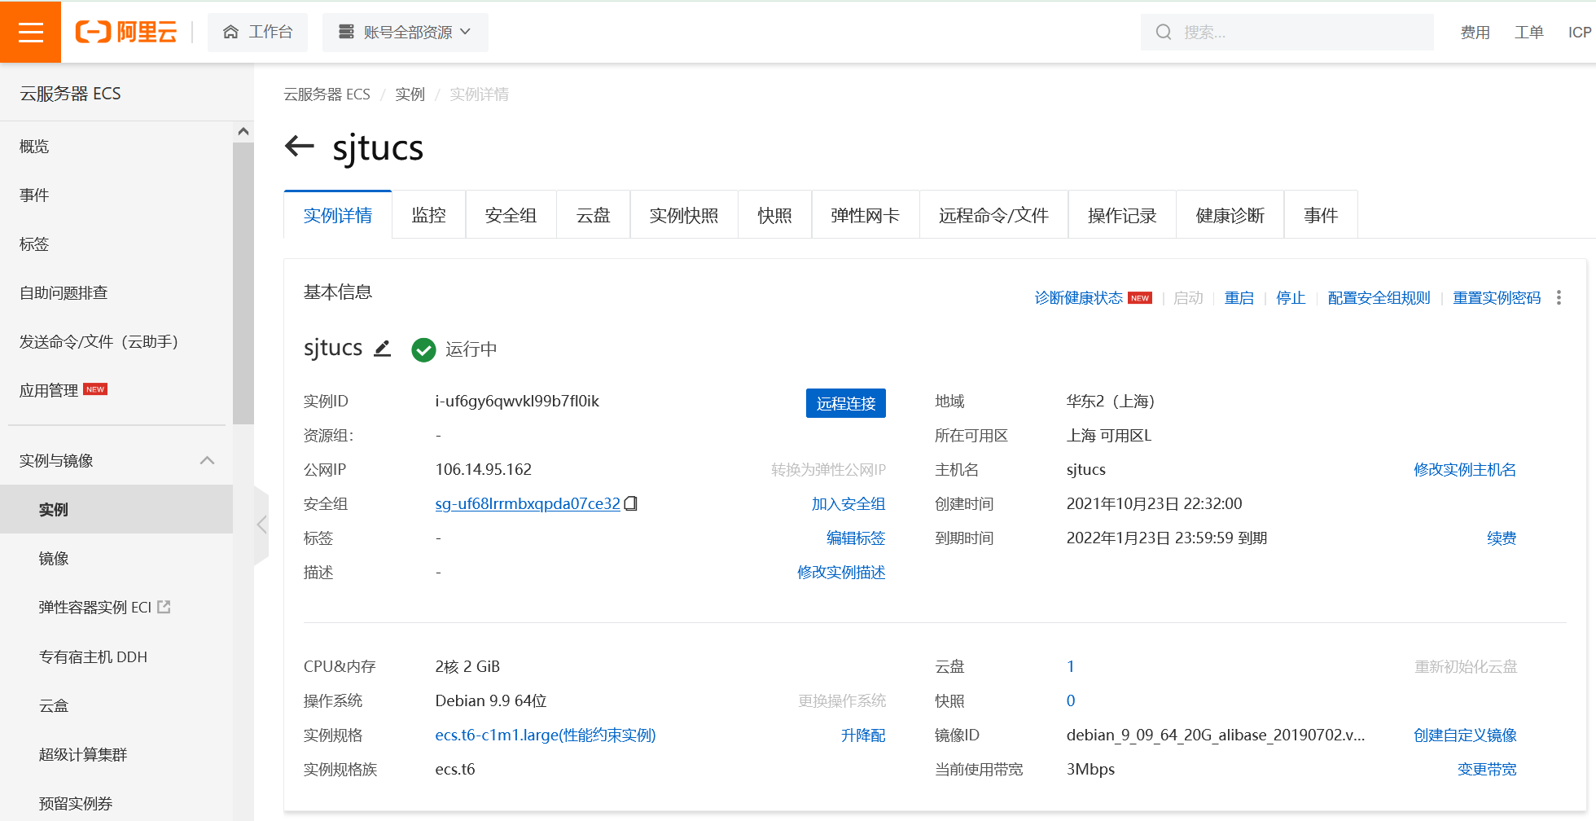
Quickin
服务器
“重金”购置了
具有公网IP的
阿里云服务器
将后端代码
部署在该服务器上
服务器
签到
发送给服务器: 学生姓名、
设备唯一标识码(按时间加密) 当前WIFI Fingerprint
学生端

Slide 16
Quickin
服务器
基本通信
基本框架
本地读写
后端实现
Fingerprint相似度判断

Slide 17
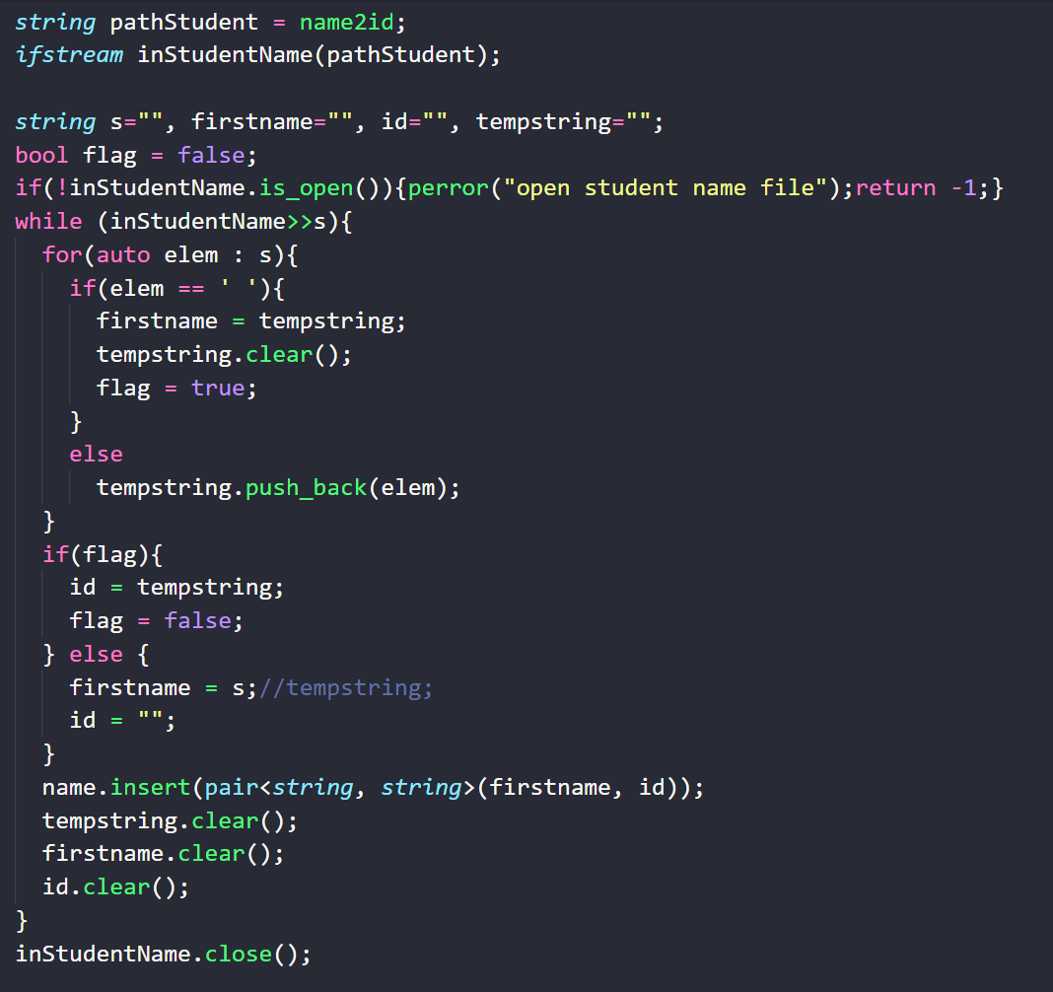
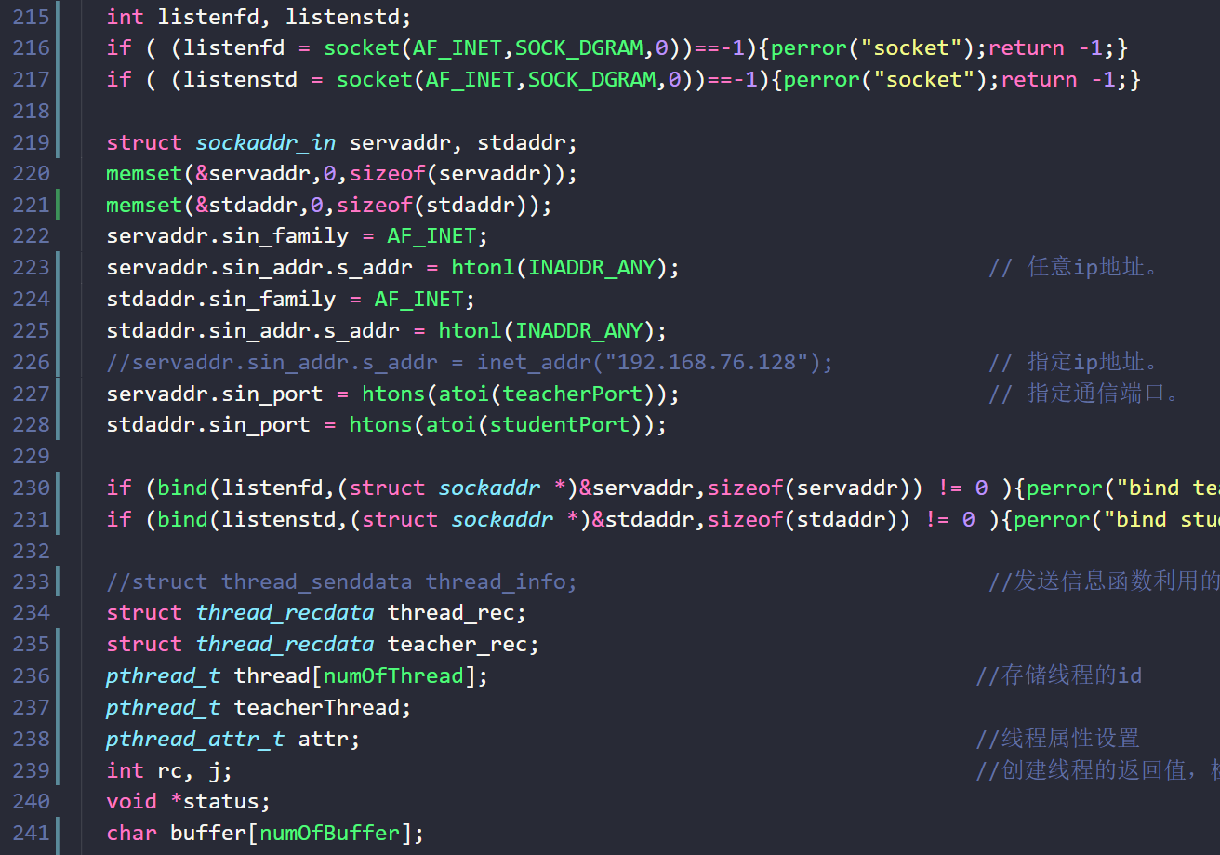
Quickin
服务器
基本通信
对
学生名单，学生唯一识别码等
持久化存储
C++实现多线程UdpServer
实现并发地
对教师和学生消息的收发
基本框架
本地读写
基本通信
Fingerprint相似度判断
基本框架
后端实现
本地读写
Fingerprint相似度判断

Slide 18
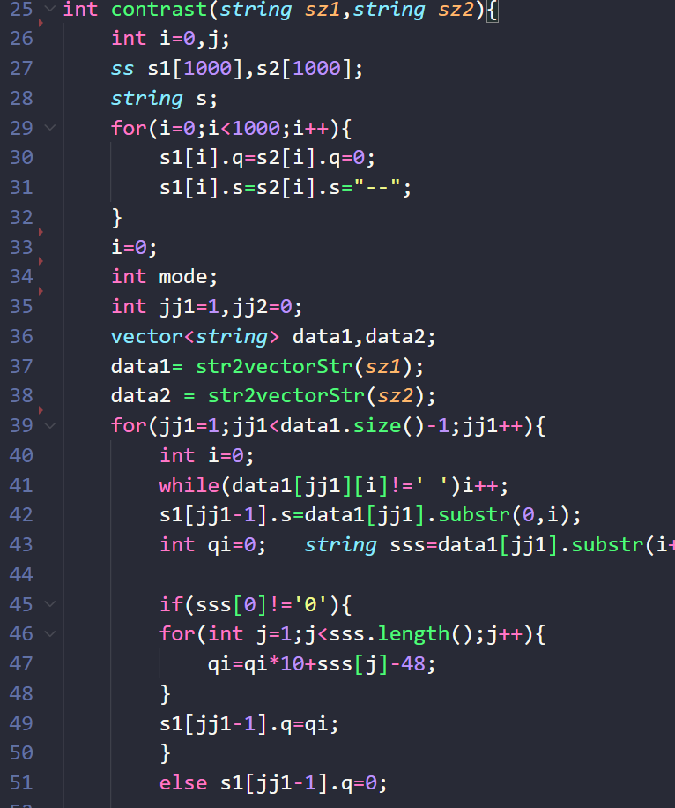
Quickin
服务器
基本通信
Artificial Artificial Intelligence
人工的人工智能
古典朴素的
“原生态”反向传播调参
对各个信号量进行加权
计算两个Fingerprint相似度
实现了
基于决策树的“专家系统”
返回成功签到、签到存疑、未成功签到
基本框架
本地读写
Fingerprint相似度判断
后端实现
Fingerprint相似度判断
Notes:
具体到相似度判断，我们本来打算一定的数据集做聚类或者其它机器学习算法，但数据集收集结束后，在和老师交流中意识到我们数据集是相当有限的，少了环境等其它维度的信息，因此我们在进行初步测试时，发现因为采用了BSSID来作为信息，同时对范围精度要求也很小，因此手工实现已经能达到比较好的效果，因此我们后续在手工版本的决策树进行测试和人工调参，来让签到范围达到一个我们满意的效果

Slide 19
教师端
Quickin
服务器
基本通信
基本框架
本地读写
服务器
后端实现
学生端
Fingerprint相似度判断

Slide 20
教师端
Quickin
教师端
服务器
学生端

Slide 21
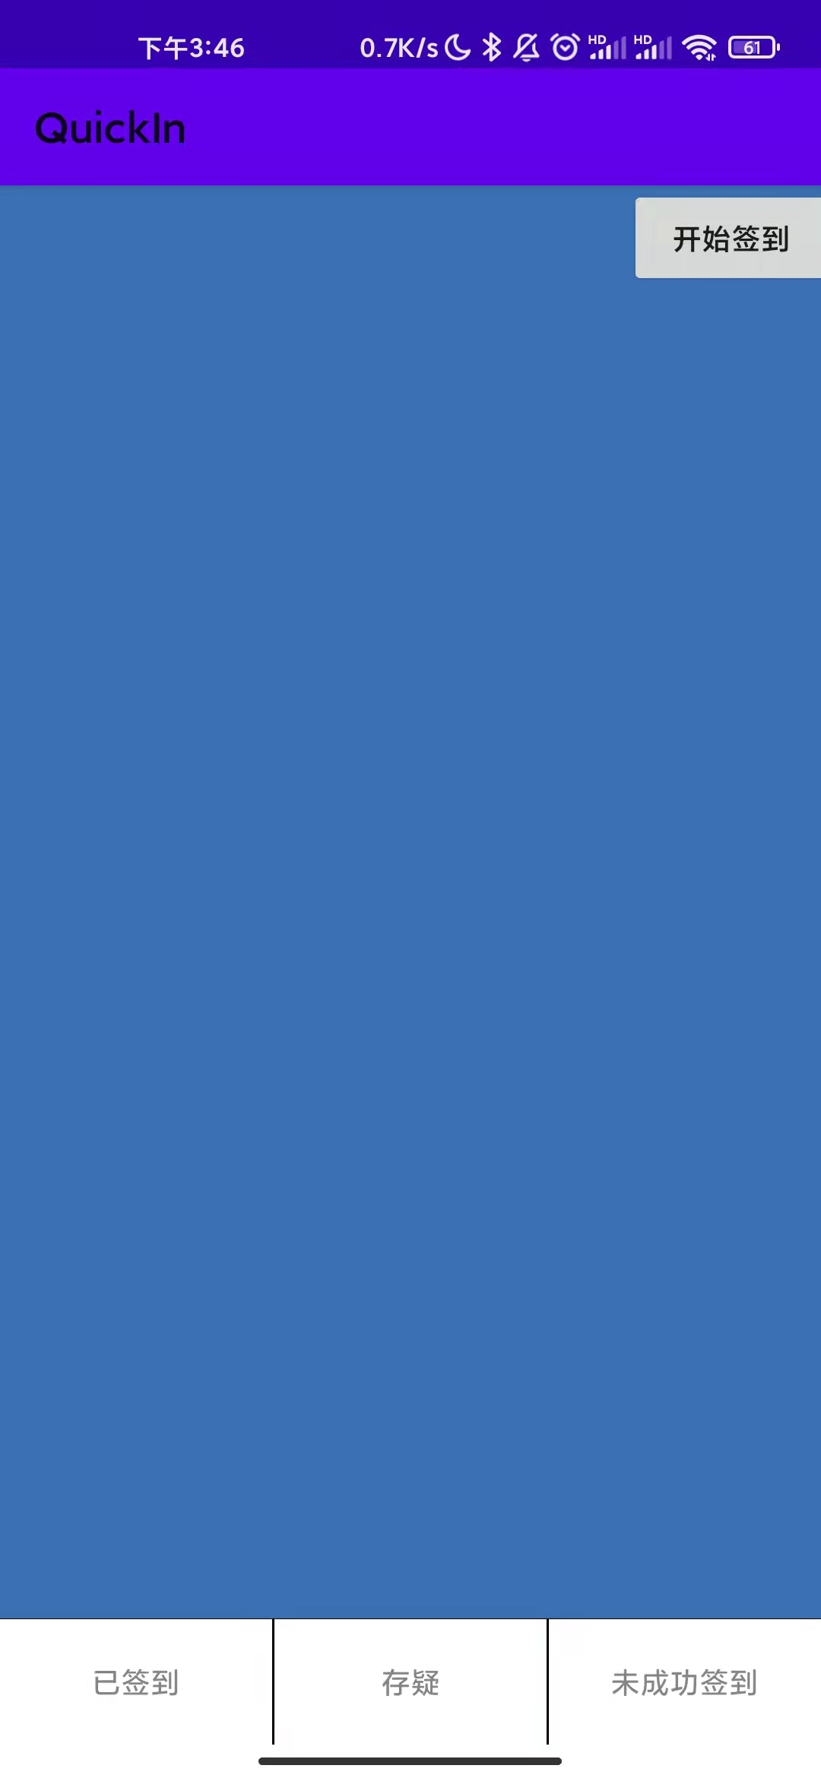

教师端
Quickin
教师端
签到按钮
点击后收集教师Fingerprint
发送给服务器，并接收学生列表
已签到：
展示已签到学生数据
服务器
存 疑：
展示签到存在疑问的学生数据
包括Fingerprint相似度不高、
学生标识码错误等情况
未签到：
展示未签到以及签到失败学生数据
学生端

Slide 22

教师端
Quickin
点击开始签到
发送Invoke指令
和教师WIFI Fingerprint 启动签到流程
定时向服务器查询进展
更新本地数据
服务器
Qucikin
仍然是
原生UDP+手动停等协议
学生端
Notes:
这里教师端和服务器通讯主要有两部分
一个是开始签到唤醒整个签到机制， 而是定时发送UDP包对服务器进行询问，这里主要是考虑到教师端可能不具有公网IP，在没有端口转发的基础下，很难由服务器主动唤醒

Slide 23
教师端
Quickin
微信小程序
IP网段
路由追踪
Fingerprint
服务器
Qucikin
安卓
Qucikin
开发
学生端

Slide 24
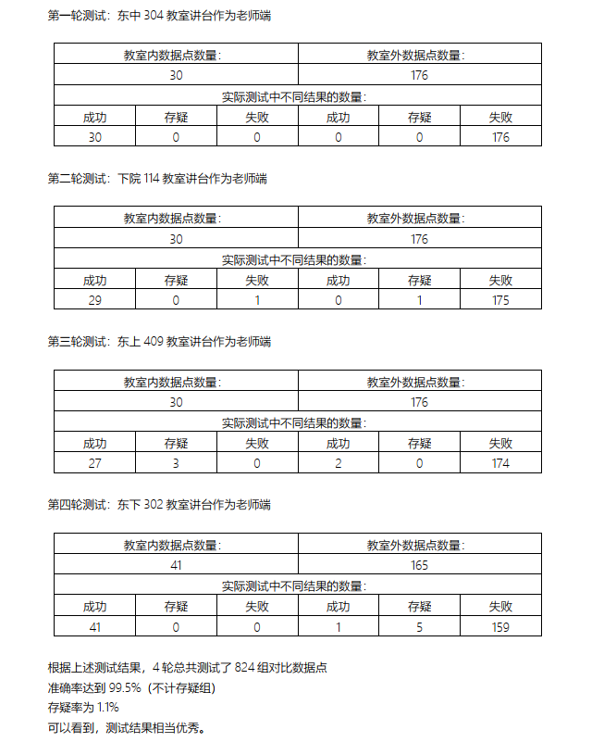

Quickin
200+个数据点：
四组教室数据，每组30个
80个随机收集数据点
准确率达到95+%，
微信小程序
测试
难以比对的数据：
较为偏僻的教室:Fingerprint过于简单
手机置于金属包围的桌屉部分收集
IP网段
路由追踪
Fingerprint
存疑签到
Show Time
安卓
Qucikin
测试
开发
Notes:
这种难以比较的数据如果会对标准产生影响，如果算签到会导致标准比较松，因此我们采取了算作存疑的数据，由教师端手动的确认

Slide 25
亮点与展望
一、动机
Quickin
二、现有方案
三、Quickin
四、创新与展望
五、总结
六、Q&A
七、致谢

Slide 26
亮点与展望
“麻雀虽小，五脏俱全”
“麻雀虽小，五脏俱全”
2个完整的安卓APP工程
较为完整的开发流程
25+代码文件
使用Java,C++,XML,Python多种语言
2000+行代码

Slide 27
亮点与展望
“麻雀虽小，五脏俱全”
“创新了，但没完全创新”
“创新了，但没完全创新”
在思路和研究上创新性较弱，
但从工程角度讲
目前通行的签到程序最多做到检测BSSID
很少有以信号强度关系作为判断依据的实现

Slide 28
亮点与展望
“麻雀虽小，五脏俱全”
“创新了，但没完全创新”
“绝知此事要躬行”
“绝知此事要躬行”
即使是一个“想当然”的简单网络通信方案
在实际使用时也要面对各种各样细节问题
在实现过程中，
一个简单但鲁棒的通信，远比看起来要复杂

Slide 29
亮点与展望
“麻雀虽小，五脏俱全”
“创新了，但没完全创新”
“绝知此事要躬行”
从课程项目到实际应用有巨大的鸿沟
相比学校相对稳定简单的WIFI环境，
其他场景的WIFI环境更加复杂和多变
“路漫漫其修远兮，吾将上下而求索”
在算法上真正的采用机器学习算法，
同时考虑通过手机采集其他环境变量，
比如蓝牙环境、4G、5G环境以及其他传感器参数
具体实现中，还面临设备权限和隐私保护问题
对关键数据有着很严格的保护
这极大的限制了项目的实用性
“Be robust”
“Be Real”
“Be Real”
“Be robust”

Slide 30
亮点与展望
总结
一、动机
二、现有方案
三、Quickin
四、创新与展望
五、总结
六、Q&A
七、致谢

Slide 31
Quickin
总结
潘家琦:
后端基本框架，数据测试，文件整理
卿云帆：
项目管理，安卓前端开发，PPT制作
李昕然：
对比算法，数据收集，报告撰写

Slide 32
Quickin
总结
潘家琦:
（网络编程入门大作业属于是）
卿云帆：
（安卓开发大作业了属于是）
李昕然：
（打入软件工程内部属于是）

Slide 33
Quickin
总结
Q&A
Quickin

Slide 34
Q&A
感谢孔老师对项目全程的支持和帮助
Thanks Listening
Quickin
Quickin
潘家琦,李昕然,卿云帆

